Slide 1
映像技術演習
第6回：タイトルの設定・BGM

Slide 2
まず最初に・・・
ポータブルＨＤＤの自分のフォルダにあるファイルを、Ｄドライブにコピーしてください。
※ 原則として、授業の最初に、ポータブルＨＤＤのファイルをＤドライブにコピーしてから作業する。
※ 作業終了時に、再びＤドライブの必要な ファイルをポータブルＨＤＤの自分のフォルダに移動する。
2

Slide 3
タイトルとは
タイトルとは
画面に表示される文字のこと。
テロップ、字幕スーパー、エンドロールなどが 作成できる。
静止タイトル、ロールタイトル、クロールタイトルの3種類がある。
3

Slide 4
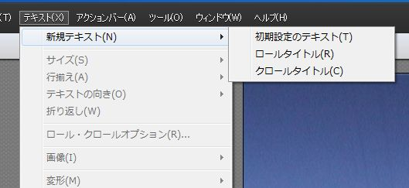
静止タイトルの作成
テキストを追加したい場所にインジケータを 合わせる。
メニューの[テキスト]→[新規テキスト]→ [初期設定のテキスト]をクリック。
4

Slide 5
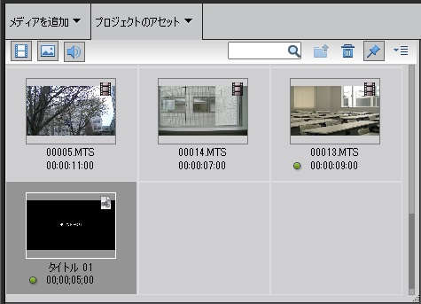
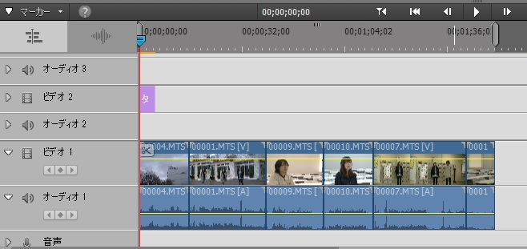
静止タイトルの作成(2)
インジケータのところに、テキストが追加される。※画像ファイルと同様の扱いになる。
プロジェクトのアセットにも追加される。
5

Slide 6
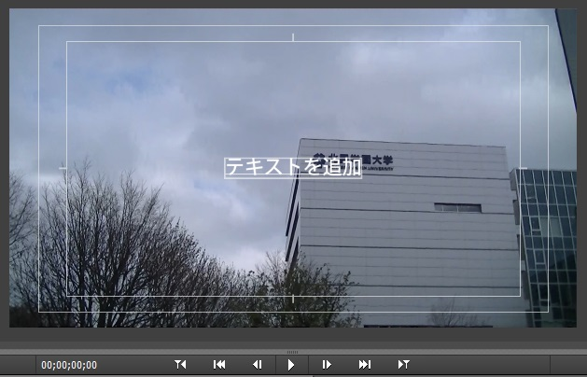
タイトルの編集
モニタパネルの文字の部分(初期状態ではテキストを追加)をクリック。（または、タイムライン上のテキストのクリップ（初期状態ではタイトル01）をWクリック）
モニタ画面で タイトル編集 できるように なる。
6

Slide 7
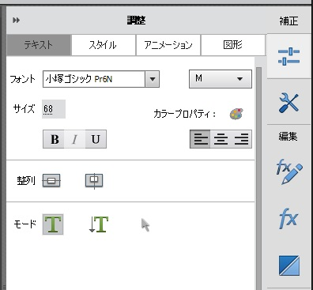
タイトルのプロパティ～テキスト
調整パネルの[テキスト] タブで、フォントの種類、 サイズ、フォントの色、 文字列の移動、整列など が可能。
7

Slide 8
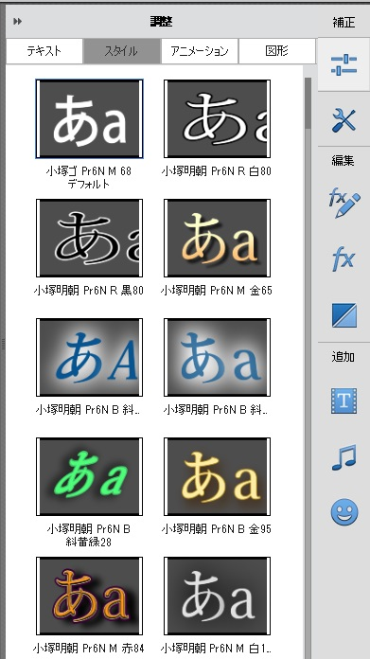
タイトルのプロパティ～スタイル
調整パネルの[スタイル] タブで、フォントのサイズ、 種類、色のセット（スタイル）を選択することができる。
8

Slide 9
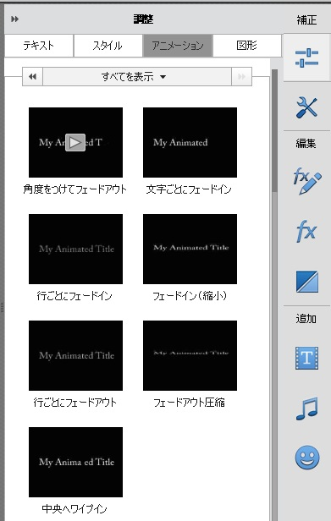
タイトルのプロパティ～ アニメーション
調整パネルの[アニメーション]タブで、静止タイトルにアニメーションを追加できる。
→追加したいアニメーション を選択し、「適用」を押す。
※タイトルが2行以上のときは、アニメーションの設定ができない。
9

Slide 10
タイトルの表示時間を変える
タイトルの表示時間は、初期設定では5秒
→ タイムライン上のタイトルのクリップをドラッグ して長さを伸ばす。
→ タイムストレッチツールを用いて、 デュレーションを変更する。
10

Slide 11
トランジション、エフェクトの追加
テキストにもトランジション、エフェクトを追加することができる。
※ トランジションはクリップの境界にのみ。
※ エフェクトによっては効果がない場合もある。
やってみよう！
テキストにエフェクト「ブラー(ガウス)」を設定
キーフレームを設定し、ブラーの初期値を最大、終点の値を最小に設定する。
11

Slide 12
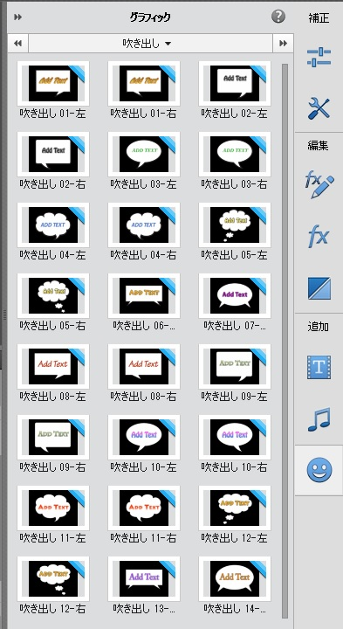
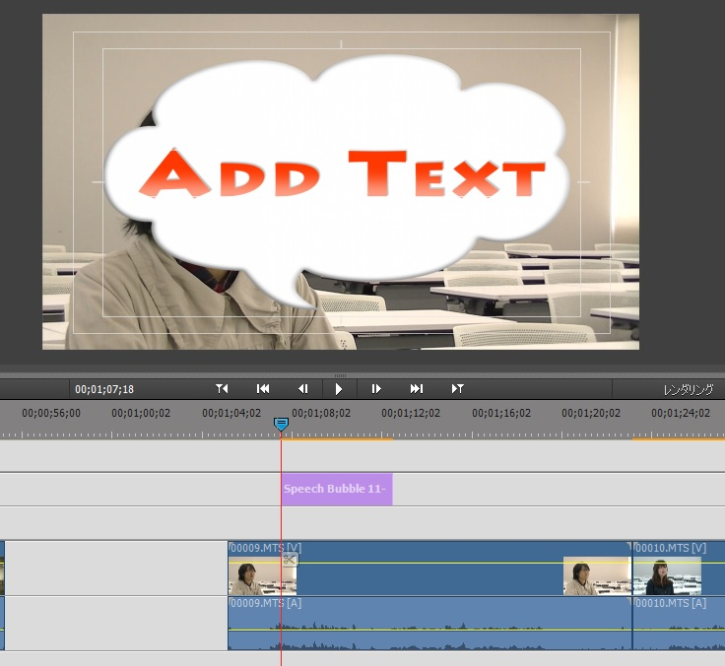
吹き出しの追加
[グラフィック]をクリック。 ※その他の図形も ここから追加できる。
「吹き出し」を選択し、追加したい場所にドラッグする。
12

Slide 13
ロールタイトルの作成
ロールタイトルは、下から上に動くタイトル。
→スタッフロールなど
テキストを追加したい場所にインジケータを 合わせる。
メニューの[テキスト]→[新規テキスト]→ [ロールタイトル]をクリック。
フォントサイズ、色などの編集は、静止タイトルと同様
13

Slide 14
クロールタイトルの作成
クロールタイトルは、右から左に動くタイトル。
テキストを追加したい場所にインジケータを 合わせる。
メニューの[テキスト]→[新規テキスト]→ [クロールタイトル]をクリック。
14

Slide 15
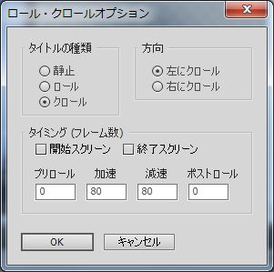
ロール・クロールオプション
オプションを設定したい、ロールタイトル、またはクロールタイトルを選択し、メニューの[テキスト]→[ロール・クロールオプション]をクリック。
開始スクリーン： チェックすると画面外から文字が流れ始める。
終了スクリーン：チェックすると、画面外まで文字が流れていく。
15

Slide 16
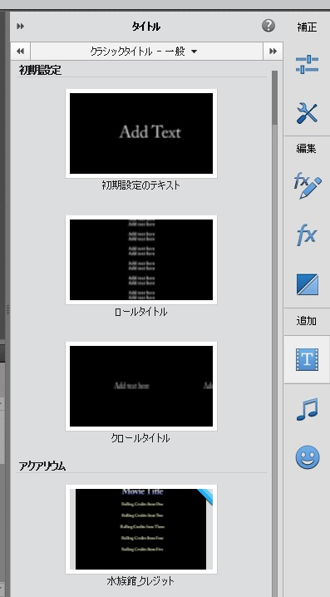
タイトルのテンプレート
[タイトル]アイコンを クリック。
追加するタイトルを ドラッグする。
※ タイトルは画像・動画と 同様に、ビデオのところ に追加する。
16

Slide 17
BGMの追加
BGMは、
Premiere Elements 15のライブラリから追加
自分で用意した音源を追加
17

Slide 18
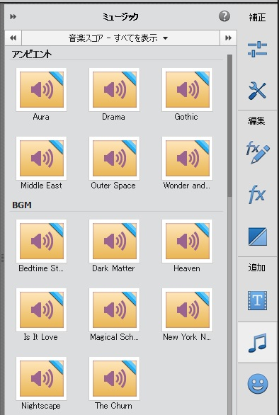
Premiere Elements 15の ライブラリから追加(1)
[オーディオ]アイコンをクリック。
音楽スコアの中から、追加したいオーディオを選び、ドラッグする。
18

Slide 19
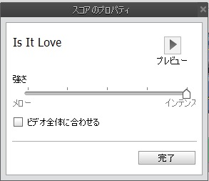
Premiere Elements 15の ライブラリから追加(2)
ビデオ全体に合わせるにチェックをすると、 ビデオの長さに合わせて、オーディオの長さを調節してくれる。
19

Slide 20
サウンドエフェクトの追加
[オーディオ]をクリック。
「サウンドエフェクト」の中から、追加したいSEを選び、ドラッグする。
※ SEは長さを自動調整してくれないので、自分で 調整する。
20

Slide 21
対応している音源の種類
mp3, wav, wma, aacなど、多くの音楽ファイルに対応。
ダウンロードで購入したものでは二次的に利用できない場合がある。
著作権を違反しないこと！
フリー音源の場合も利用規約に従うこと。
21

Slide 22
著作権フリーの音源を利用する
→ Youtube オーディオライブラリ https://www.youtube.com/audiolibrary/music
(Googleアカウントが必要)
→ FREE BGM DOVA-SYNDROME http://dova-s.jp/
22

Slide 23
自分で用意した音源を追加
音源ファイルを用意し、「メディアを追加」を クリック。
[ファイルとフォルダ]を選択し、ファイルを選択する。
[プロジェクトのアセット]に追加されるので、タイムライン上の追加したい場所にドラッグする。
23

Slide 24
オーディオの編集
オーディオの編集は、ビデオと同様に実行する
トリミング
フェードイン、フェードアウト
トランジション
24

Slide 25
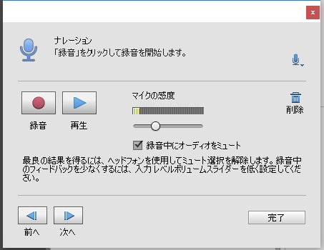
ナレーションの録音 （Premiere Elements 15）
[ツール]→[ナレーション]をクリック。
マイクの設定を確認してから、録音を押すとビデオが再生されるので、それにあわせてナレーションを録音する。
25

Slide 26
ナレーションの録音（ICレコーダー）
ICレコーダーでナレーションを吹き込む。
データを保存し、メディアの追加から取り込む。
※心コミ部屋-防音室、スタジオなどを利用しても よい
26

Slide 27
今日のおさらい
タイトルの作成・編集
ロールタイトル・クロールタイトルの作成
BGMの追加
ナレーションの追加
残りの時間は、各自で上記の作業のおさらいをしてみてください。
27

